Slide 1
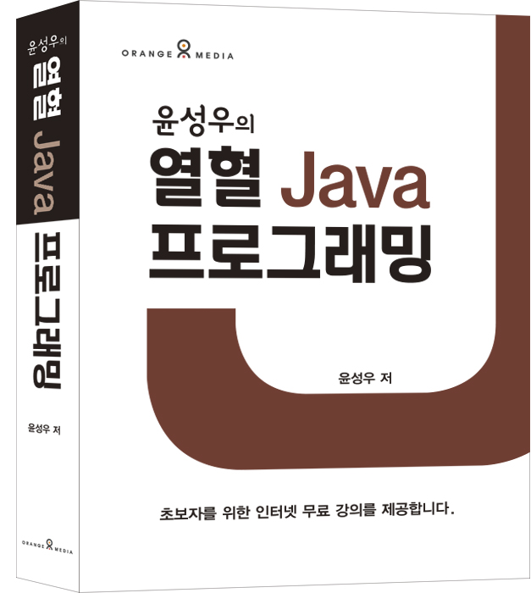
열혈 Java 프로그래밍
Chapter 25. 열거형, 가변 인자
그리고 어노테이션

Slide 2
25-1. 열거형

Slide 3
인터페이스 기반 상수의 정의: 자바 5 이전의 방식(옛날꺼)
interface Scale {
int DO = 0; int RE = 1; int MI = 2; int FA = 3;
int SO = 4; int RA = 5; int TI = 6;
}
인터페이스 내에 선언된 변수는 public, static, final이 선언된 것으로 간주

Slide 4
이전 방식의 문제점
interface Animal {
int DOG = 1;
int CAT = 2;
}
interface Person {
int MAN = 1;
int WOMAN = 2;
}
class NonSafeConst {
public static void main(String[] args) {
who(Person.MAN); // 정상적인 메소드 호출
who(Animal.DOG); // 비정상적 메소드 호출
}
public static void who(int man) {
switch(man) {
case Person.MAN:
System.out.println("남성 손님입니다.");
break;
case Person.WOMAN:
System.out.println("여성 손님입니다.");
break;
}
}
}
컴파일 및 실행 과정에서 발견되지 않는 오류

Slide 5
자료형의 부여를 돕는 열거형
enum Scale { // 열거 자료형 Scale의 정의
DO, RE, MI, FA, SO, RA, TI
}
public static void main(String[] args) {
Scale sc = Scale.DO;
System.out.println(sc);
switch(sc) {
case DO:
System.out.println("도~ ");
break;
case RE:
System.out.println("레~ ");
break;
case MI:
System.out.println("미~ ");
break;
case FA:
System.out.println("파~ ");
break;
default:
System.out.println("솔~ 라~ 시~ ");
}
}
열거형 값 (Enumerated Values)
case문에서는 표현의 간결함을 위해 Do와 같이
‘열거형 값’의 이름만 명시하기로 약속되어 있다.

Slide 6
열거형 기반으로 수정한 결과와 개선된 부분
enum Animal {
DOG, CAT
}
enum Person {
MAN, WOMAN
}
class SafeEnum {
public static void main(String[] args) {
who(Person.MAN); // 정상적인 메소드 호출
who(Animal.DOG); // 비정상적 메소드 호출
}
public static void who(Person man) {
switch(man) {
case MAN:
System.out.println("남성 손님입니다.");
break;
case WOMAN:
System.out.println("여성 손님입니다.");
break;
}
}
}
컴파일 과정에서 자료형 불일치로 인한 오류 발생

Slide 7
클래스 내에 열거형 정의 가능
class Customer {
enum Gender { // 클래스 내에 정의된 열거형 Gender
MALE, FEMALE
}
private String name;
private Gender gen;
Customer(String n, String g) {
name = n;
if(g.equals("man"))
gen = Gender.MALE;
else
gen = Gender.FEMALE;
}
. . .
}
클래스 내에 열거형이 정의되면 해당 클래스 내에서만 사용 가능한 열거형이 된다.

Slide 8
열거형 값의 정체: 이런 문장 삽입 가능합니다.
class Person {
public static final Person MAN = new Person();
public static final Person WOMAN = new Person();
@Override
public String toString() {
return "I am a dog person"; // "나는 개를 사랑하는 사람입니다.“
}
}
class InClassInst {
public static void main(String[] args) {
System.out.println(Person.MAN);
System.out.println(Person.WOMAN);
}
}
System.out.println(Person.MAN.toString());
Notes:
Person 안의 Person 가능
메모리적으로 가리키고 있다는 거임(자신을)

Slide 9
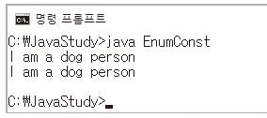
열거형 값의 정체: 열거형 값이 인스턴스라는 증거1
enum Person {
MAN, WOMAN;
@Override
public String toString() { return "I am a dog person"; }
}
class EnumConst {
public static void main(String[] args) {
System.out.println(Person.MAN); // toString 메소드의 반환 값 출력
System.out.println(Person.WOMAN); // toString 메소드의 반환 값 출력
}
}
System.out.println(Person.MAN.toString());
모든 열거형은 java.lang.Enum<E> 클래스를 상속한다.
그리고 Enum<E>는 Object 클래스를 상속한다. 이런 측면에서 볼 때 열거형은 클래스이다.

Slide 10
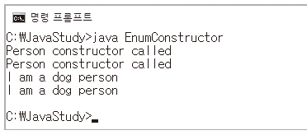
열거형 값의 정체: 열거형 값이 인스턴스라는 증거2
열거형의 정의에도 생성자가 없으면 디폴트 생성자가 삽입된다.
다만 이 생성자는 private으로 선언이 되어 직접 인스턴스(new 키워드)를
생성하는 것이 불가능하다.
enum Person {
MAN, WOMAN;
private Person() {
System.out.println("Person constructor called");
}
@Override
public String toString() { return "I am a dog person"; }
}
class EnumConstructor {
public static void main(String[] args) {
System.out.println(Person.MAN);
System.out.println(Person.WOMAN);
}
}

Slide 11
열거형 값의 정체: 결론
enum Person {
MAN, WOMAN;
. . . .
}
public static final Person MAN = new Person();
public static final Person WOMAN = new Person();
열거형 값의 실체를 설명하는 문장 실제로 이렇게 컴파일이 되지는 않음

Slide 12
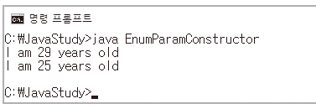
열거형 생성자에 인자 전달하기
enum Person {
MAN(29), WOMAN(25);
int age;
private Person(int age) {
this.age = age;
}
@Override
public String toString() {
return "I am " + age + " years old";
}
}
class EnumParamConstructor {
public static void main(String[] args) {
System.out.println(Person.MAN);
System.out.println(Person.WOMAN);
}
}

Slide 13
25-2. 매개변수의 가변 인자 선언

Slide 14
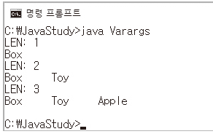
매개변수의 가변 인자 선언과 호출
class Varargs {
public static void showAll(String...vargs) {
System.out.println("LEN: " + vargs.length);
for(String s : vargs)
System.out.print(s + '\t');
System.out.println();
}
public static void main(String[] args) {
showAll("Box");
showAll("Box", "Toy");
showAll("Box", "Toy", "Apple");
}
}

Slide 15
가변 인자 선언에 대한 컴파일러 처리
public static void showAll(String...vargs) {...}
public static void main(String[] args) {
showAll("Box");
showAll("Box", "Toy");
showAll("Box", "Toy", "Apple");
}
vargs를 배열의 참조변수로 간주하고 코드를 작성하면 된다.
public static void showAll(String[] vargs) {...}
public static void main(String[] args) {
showAll(new String[]{"Box"});
showAll(new String[]{"Box", "Toy"});
showAll(new String[]{"Box", "Toy", "Apple"});
}
컴파일러가 다음과 같이 배열 기반 코드로 수정을 한다.

Slide 16
25-3. 어노테이션

Slide 17
어노테이션의 설명 범위
@Override
@Deprecated
@SuppressWarnings
어노테이션 관련 문서
JSR 175 "A Metadata Facility for the Java Programming Language."
JSR 250 "Common Annotations for the Java Platform"

Slide 18
@Override
interface Viewable {
public void showIt(String str);
}
class Viewer implements Viewable {
@Override
public void showIt(String str) {
System.out.println(str);
}
};

Slide 19
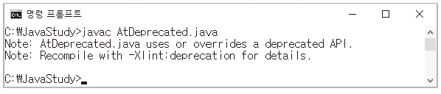
@Deprecated
interface Viewable {
@Deprecated
public void showIt(String str); // Deprecated 된 메소드
public void brShowIt(String str);
}
class Viewer implements Viewable {
@Override
public void showIt(String str) {
System.out.println(str);
} // 컴파일러 경고
@Override
public void brShowIt(String str) {
System.out.println('[' + str + ']');
}
}
문제의 발생 소지가 있거나 개선된 기능의 다른 것으로 대체되어서 더 이상 필요 없게 되었음을 뜻 함
public static void main(String[] args) {
Viewable view = new Viewer();
view.showIt("Hello Annotations"); // 컴파일러 경고
....
}

Slide 20
@SuppressWarnings
interface Viewable {
@Deprecated
public void showIt(String str);
public void brShowIt(String str);
}
class Viewer implements Viewable {
@Override
@SuppressWarnings("deprecation")
public void showIt(String str) { System.out.println(str); }
@Override
public void brShowIt(String str) { System.out.println('[' + str + ']'); }
};
class AtSuppressWarnings {
@SuppressWarnings("deprecation")
public static void main(String[] args) {
Viewable view = new Viewer();
view.showIt("Hello Annotations");
view.brShowIt("Hello Annotations");
}
}
deprecation 관련 경고 메시지를 생략하라는 의미
deprecation 관련 경고 메시지를 생략하라는 의미

Slide 21

Chapter 25의 강의를 마칩니다.

